Slide 1
Дата и место проведения мероприятия
МСФО и корпоративные налоги в 1С:Управление Холдингом. ERP
Докладчик Должность

Slide 2
МСФО в 1C:Управление холдингом ERP обзор возможностей
16 областей параллельной оценки, в которых предусмотрено свыше 50 типовых операций, часть из которых автоматические:
Трансформационная и транзакционная и модели учета
Инструменты "быстрого закрытия":
Подсистема разработана при консультационной поддержке Ernst & Young
учет внеоборотных активов
учет финансовых инструментов по амортизированной и справедливой стоимости, лизинг выданный и полученный
резервы по МПЗ и сомнительным долгам
приобретение и выбытие бизнеса
консолидационные корректировки и исключение ВГО
портал начислений доходов и расходов (accruals)
портал сверки и исключения ВГО
инструмент «Трансформационная таблица»
«по-документная» трансляция и «двойное закрытие»
Notes:
1C:УХ – программный продукт, который обеспечивает наибольшее количество автоматизированных трансформационных корректировок по МСФО по сравнению с другими продуктами 1С. Обычно в компаниях, которые готовят консолидированную отчетность по МСФО, используются 2 варианта решений по автоматизации. Первый вариант это различные информационные системы: одна - для ведения учета, другая – для проведения консолидации. Второй вариант - это единая система. Каждый вариант имеет свои плюсы и минусы. 1C:УХ – это уникальный продукт, который поддерживает оба варианта. С одной стороны его можно использовать как единое информационное поле для бюджетирования, МСФО, учета, казначейства и консолидации нескольких компаний на базе единого комплекта нормативно-справочной информации. С другой стороны – в нем можно собрать информацию из разных информационных систем и провести только консолидацию данных.
В программе предусмотрено 16 областей параллельной оценки, позволяющих вести учет по правилам, отличных от национальных стандартов учета. В этих областях предусмотрено свыше 50 типовых операций, часть из которых автоматические.
Также, одним из ключевых преимуществ продукта является автоматизация быстрого закрытия, позволяющая использовать незакрытые данные национального учета в качестве базы для подготовки отчетности по МСФО и «на лету» проводить документную трансляцию.

Slide 3
МСФО в программных продуктах «1С»
Параллельный учет ОС, НКС, НМА, РБП, Запасов
Загрузка данных из внешних систем (БП, ERP)
Быстрое закрытие и портал начислений (accruals)
Расчет поправок по заданной формуле (шаблону)
МСФО в разрезе подразделений и направлений деятельности
Параллельный учет финансовых инструментов
Портал сверки и исключения ВГО
Трансформационные корректировки «на лету» по данным оперативного учета
Пересчет отложенных налогов
Отчетность по КИК
Независимый от РСБУ механизм переоценки валют
Трансформационная модель учета (формы сбора данных)
Расширенный состав документов параллельного учета ОС
Независимый от РСБУ механизм закрытия счетов
Консолидация, приобретение и выбытие бизнеса
Конструктор отчетных форм
Поддержка IFRS 15 и IFRS 16
1С Бухгалтерия 8 КОРП МСФО
1С Управление Холдингом
1С Управление Холдингом: ERP
Notes:
На слайде представлено сравнение функциональных возможностей 1С:Управление Холдингом и 1С:БП КОРП МСФО в части подсистемы МСФО. Ярким цветом выделены блоки, которые переходят в новый программный продукт. Темным цветом выделены те блоки, которые остаются только в 1С.Управление холдингом и в новом программном продукте их не будет. Эти блоки связаны с автоматизацией консолидации отчетности – портал ВГО, автоматизация расчета гудвила и т.п. Все основные блоки, связанные с автоматизацией расчета типовых поправок по финансовым инструментам, поддержкой параллельного учета внеоборотных активов и быстрым закрытием отчетности переходят в новый программный продукт.

Slide 4
Управление Холдингом ERP: Новый продукт с единым информационным полем
Учет по МСФО
Аналитический учет
Управленческий учет
Учет по РСБУ
При проведении документов РСБУ одновременно создаются проводки в МСФО (по-документная трансляция) и управленческом учете
Учет по подразделениям и направлением деятельности в МСФО
Единые аналитические справочники для всех видов учета

Slide 5
Четыре способа отражения операций в учете МСФО
Общества, ведущие учет в
1C: Управление Холдингом ERP
Общества, ведущие учет в других программных продуктах
Формы сбора данных
(ОСВ, Trial balance)
Проводки регламентированного учета
Трансляция
2
4
Трансформация
2
Параллельный учет
Проводки МСФО
Отчетность МСФО
(ОСВ, Trial balance)
Документы РСБУ
Документы МСФО
3
1
Данные регистров оперативного учета
Корректируют показатели (строки ОСВ)
1
Трансформационные поправки МСФО
Проводки МСФО по шаблону
Документы МСФО
Notes:
Процесс подготовки отчетности по МСФО в программном продукте 1С Управление Холдингом при использовании транзакционной модели учета представлен на слайде. В виде красных стрелок на схеме представлен процесс переноса данных учета из РСБУ в МСФО. Как видно из схемы, подготовка отчетности по МСФО происходит, отталкиваясь от проводок РСБУ и документов РСБУ, а не от отчетности по РСБУ. Это позволяет закрывать период в МСФО раньше, чем в РСБУ не дожидаясь поступления всех первичных документов, а сделав временные «начисления» по плановым данным в отношении недостающих документов при помощи проведения документов и операций в МСФО. В программном продукте поддерживаются 2 способа переноса данных из РСБУ в МСФО – это параллельный учет и трансляция. В случае трансляции проводки РСБУ переносятся в МСФО по определенной карте соответствий. В случае параллельного учета на основе документов РСБУ создаются аналогичные им документы МСФО, но параметры учета в них могут быть другими – например, для основного средства может быть установлен другой срок амортизации или метод амортизации или дату документа.

Slide 6
Проводки МСФО могут формироваться по шаблону в момент проведения документа РСБУ
В момент проведения документов РСБУ можно формировать трансформационные корректировки «на лету»
Например, начислить резерв на гарантийное обслуживание в сумме 1% от выручки в момент проведения документа «Реализация»
Проведение документов регламентированного учета
Проводки МСФО
(Трансформационная корректировка по шаблону)
Источник данных для трансформационной корректировки – проводка регламентированного учета
Проводки МСФО
(документ «Трансляция»)
Notes:
Окно сопоставления план-факта по начислениям позволяет провести отбор по статье затрат, названию контрагента или другим параметрам и проверить были ли проведены в отчетном периоде фактические расходы, аналогичные сделанным ранее начислениям.
Пользователю необходимо подтвердить, какие документы факта соответствуют текущим начислениям, после чего программа автоматически сторнирует неактуальные начисления или сделает проводку на разницу между планом и фактом. Подтверждение производится путем перетаскивание суммы расхода в левую нижнюю часть экрана.
Такой подход позволяет сопоставлять неравные по сумме начисления, когда одному плановому расходу соответствует несколько документов, подтверждающих факт, а также сопоставлять начисления разных периодов, не последовательно идущих друг за другом. Например, начисления января, февраля и марта и факт апреля (общей суммой за 3 месяца).

Slide 7
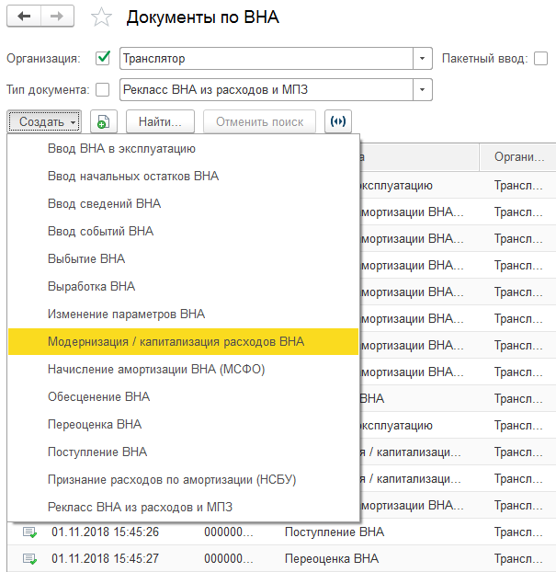
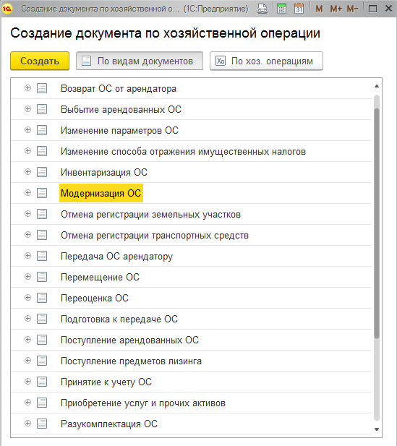
Расширенные возможности параллельного учета основных средств
Более широкий по сравнению с БП КОРП состав исходных документов по ОС, на основании которых создаются документы МСФО

Slide 8
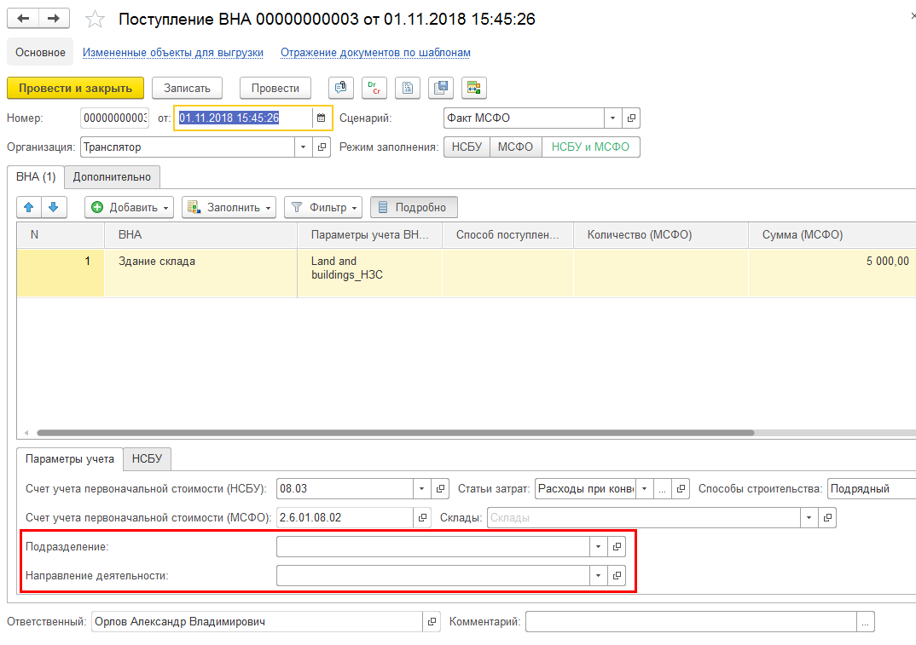
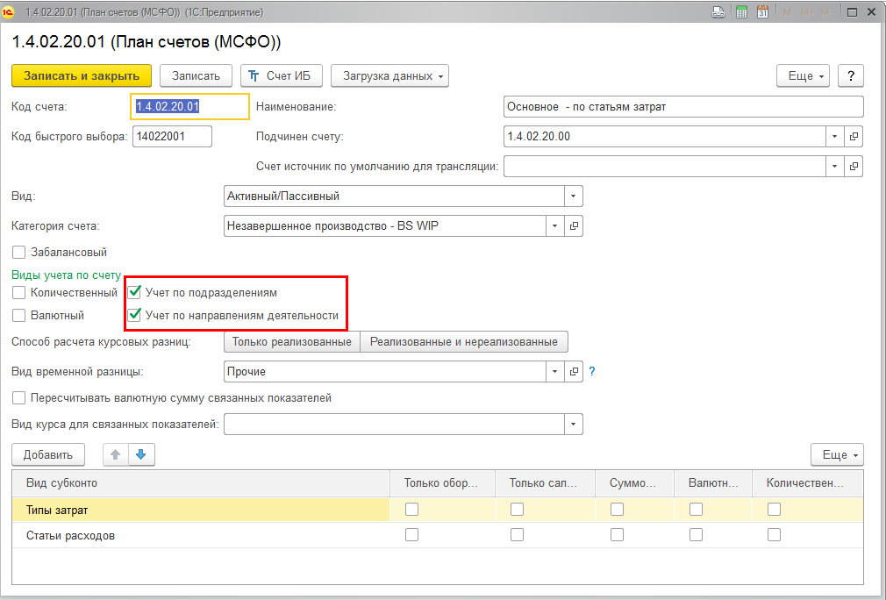
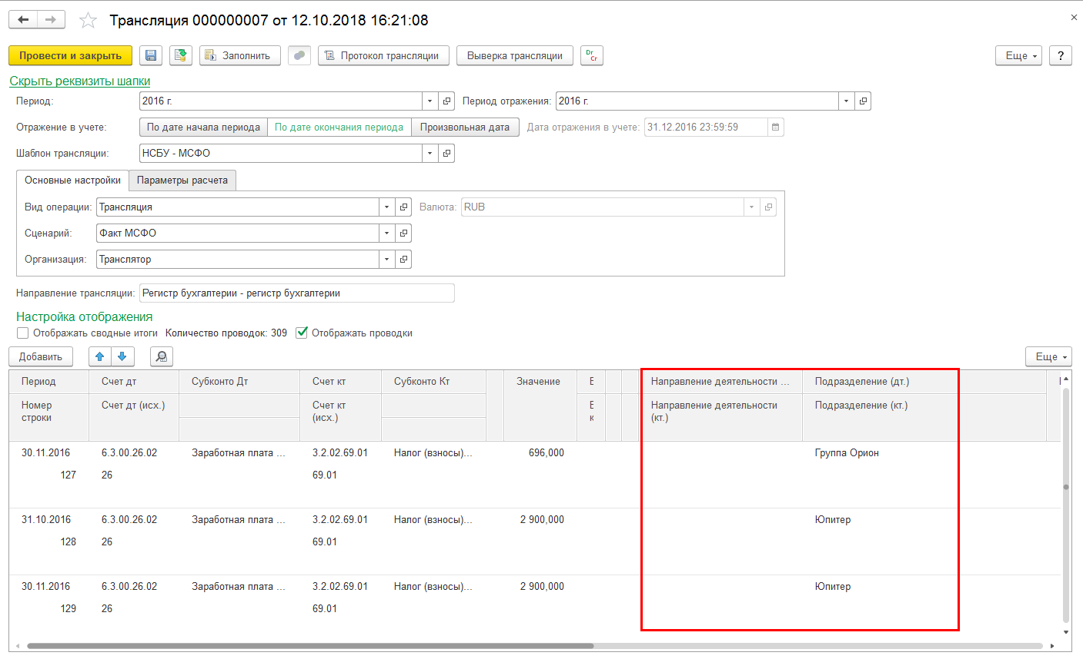
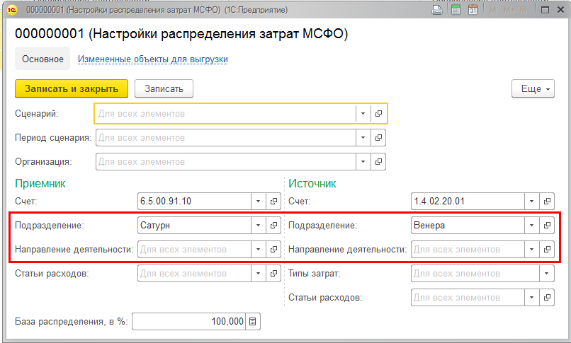
Управление Холдингом ERP: Поддержка учета по подразделениям и направлениям деятельности в МСФО
Все документы параллельного учета МСФО поддерживают аналитику по подразделениям и направлениям деятельности
Учет по подразделениям и направлением деятельности в МСФО
Трансляция данных РСБУ в разрезе подразделений и направлений деятельности

Slide 9
Обзор автоматических корректировок МСФО по запасам и внеоборотным активам
Справедливая стоимость ВНА, ценность использования группы объектов
Информация о параметрах ВНА
Группировка расходов будущих периодов (РБП) по видам
Исходная информация для ввода
Пересчет амортизации пропорционально выработке
Корректировка финансового результата выбытия ОС
Перенос РБП в НМА, отнесение РБП на затраты
Автоматический расчет
Переоценка основных средств, обесценение
IAS 16
IAS 38
Автоматизированная процедура
IAS 36, IAS 40
Ручной ввод
Notes:
Итак, перейдем подробнее к обзору блока работы с внеоборотными активами, как одной областей параллельной оценки, в которой обычно присутствует наибольшее количество расхождений между учетом по национальным стандартам и МСФО.
Когда мы говорим об автоматизации основных средств, прежде всего возникают вопросы – а как будет реализовано первоначальное признание ОС на основе отчета оценщика, содержащего данные о стоимости ОС, отличные от РСБУ; как будет реализован последующий учет этих средств с использованием метода амортизации, который отличается от РСБУ. Как реализован учет законсервированных ОС или расхождения в капитализации процентов и классификации инвестиционных активов.
Подсистема параллельного учета ОС в 1С.УХ позволяет автоматизировать параллельный учет ОС в соответствии с правилами МСФО. Когда количество инвентарных объектов исчисляется тысячами или десятками тысяч, и стоимость этих объектов отличается от национальных стандартов из-за того при покупке каждого нового предприятия, в качестве первоначальной стоимости ОС берется справедливая стоимость, определённая оценщиком – программа делает огромную экономию трудозатрат, в результате автоматического расчета финансового результата от выбытия таких переоцененных ОС, пересчета их амортизации.
В текущей реализации блок параллельного учета ВНА решает очень много ключевых задач и экономит огромное количество времени специалистам по МСФО, однако в ближайших планах его дальнейшее улучшение.

Slide 10
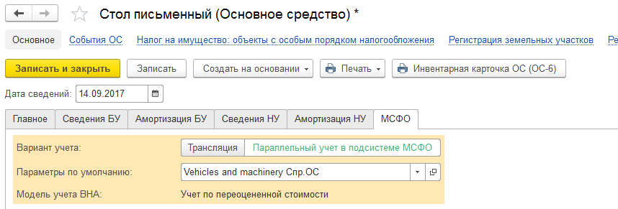
Параллельный учет по выборочным объектам
Практическая потребность
Реализация в системе
Стоимость мелких объектов, таких как офисное оборудование, инвентарь, как правило, не отличается от РСБУ и данные учета транслируются.
Различия касаются стоимости, даты ввода и способа амортизации зданий, сооружений, дорогостоящего оборудования.
Параметры можно задавать как для групп, так и для отдельных объектов
Параллельный учет
Здания и сооружения
Машины и оборудование
Транспорт
Трансляция
Notes:
В текущем релизе в блоке учета внеоборотных активов по МСФО предусмотрена собственная классификация ВНА, так как в одну базу для подготовки консолидированной отчетности собираются несколько источников данных из разных баз, в каждой из которых своя нормативно-справочная информация. В рамках улучшений блока мы сделали эту классификацию ВНА единой с НСБУ, если учет по НСБУ также ведется в программном продукте УХ.
В результате удалось существенно расширить возможности параллельного учета – например, теперь возможно вести параллельный учет отдельных категория ВНА или отдельных объектов ВНА, и при этом транслировать остальные объекты ВНА. Именно такой подход и требуется в большинстве случаев на практике. Параллельный учет ведется для зданий, сооружений, крупных дорогостоящих объектов ВНА, независимая оценка которых обоснована. Стоимость мелкие объектов ВНА, такие как офисное оборудование, инвентарь, а также транспортных средств в МСФО как правило не отличается от РСБУ и данные учета этих групп ВНА как правило транслируются.

Slide 11
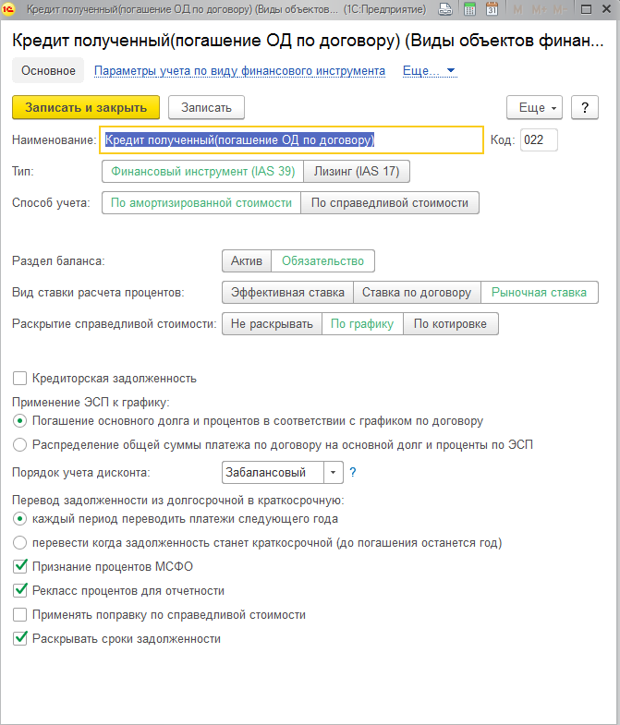
Ключевые возможности параллельного учета финансовых инструментов
Начисление дисконта по долгосрочным договорам и его амортизация
Включение расходов (комиссий, страховок и т.п.) в процентную ставку и признание их расходом в течение срока действия договора
Автоматическая переоценка котируемых финансовых инструментов в соответствии с актуальными котировками
Пересчет начислений процентов по эффективной ставке по договорам с отсрочкой выплаты процентов
Перевод задолженности из долгосрочной в краткосрочную по графику, актуализация аналитики интервалов погашения задолженности по месяцам
Поддержка аннуитетных платежей и их распределение на основной долг и проценты

Slide 12
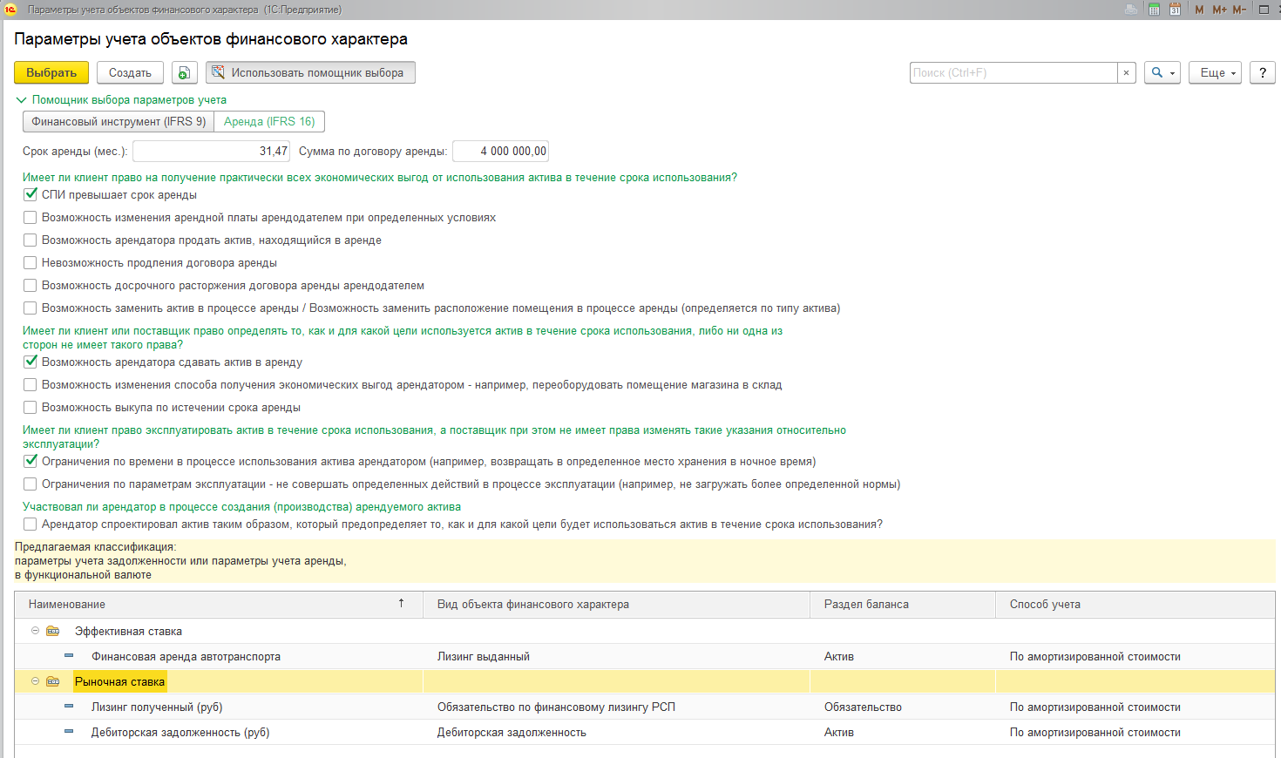
Поддержка новых стандартов IFRS 9 и IFRS 16
Мастер классификации договоров аренды и финансовых инструментов
Запоминает ответы пользователя на вопросы чек-листа
Формирует аналитический отчет по сравнению параметров договоров и их классификации в учете
Notes:
Мастер классификации договоров аренды помогает определить, отвечает ли аренда критериям признания по IFRS 16 «Аренда», либо это услуга по предоставлению в пользование/прокат какого-либо объекта. Параметры учета договора в МСФО определяются на основе ответов пользователя на вопросы чек листа. В результате договор признается либо «Арендой» и учитывается по IFRS 16, либо признается услугой и учитывается как обычный договор с поставщиком (кредиторская задолженность).
Ответы пользователя на вопросы чек листа, параметры учета договора, сумма и срок действия договора заносятся в регистр сведений, на основе которого составляется аналитический отчет по сравнению параметров учета различных договоров. Используя данный аналитический отчет можно оценить эффект перехода с IAS 17 на новый стандарт по аренде IFRS 16, а также выявлять ошибки в классификации договоров путем сравнения их параметров.

Slide 13
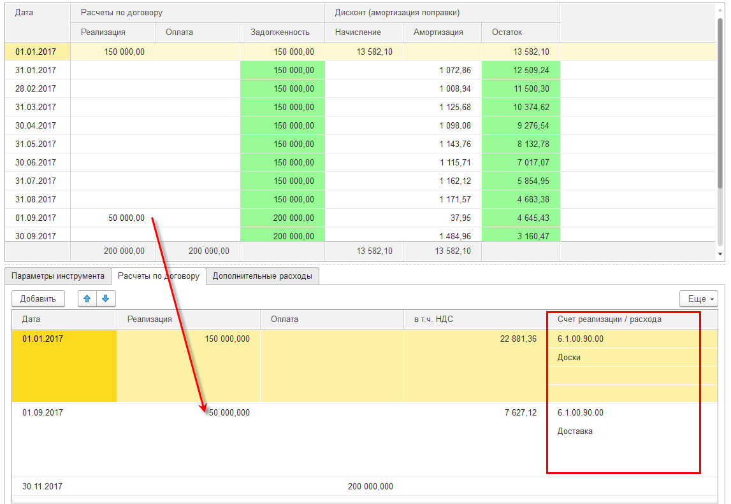
Поддержка IFRS 15 «Договоры с покупателями»
Несколько компонентов товаров/услуг в одном договоре
Разделение выручки на компоненты по разной номенклатуре
Разный момент признания доходов по разным компонентам
Возможность «свернуть» доход с затратами, если он является компенсацией затрат
Признание авансов в отношении одного из компонентов (отложенный доход)
Notes:
Установка параметров учета в МСФО автоматически добавляет договор в перечень договоров, по которым документ «Сторно доходов и расходов РСБУ» сторнирует российские проводки.
Регламентная операция по финансовым инструментам отражает начисление выручки и дебиторской задолженности по графику МСФО (график вводится в документе «Отражение финансовых инструментов по амортизированной стоимости»), при этом сумма выручки РСБУ сторнируется документом «Сторно доходов и расходов РСБУ»
Если в графике МСФО в результате изменения времени признания выручки возникает долгосрочная дебиторская задолженность, то программа начисляет дисконт по такой задолженности и амортизирует его на регулярной основе методом эффективной процентной ставки.

Slide 14
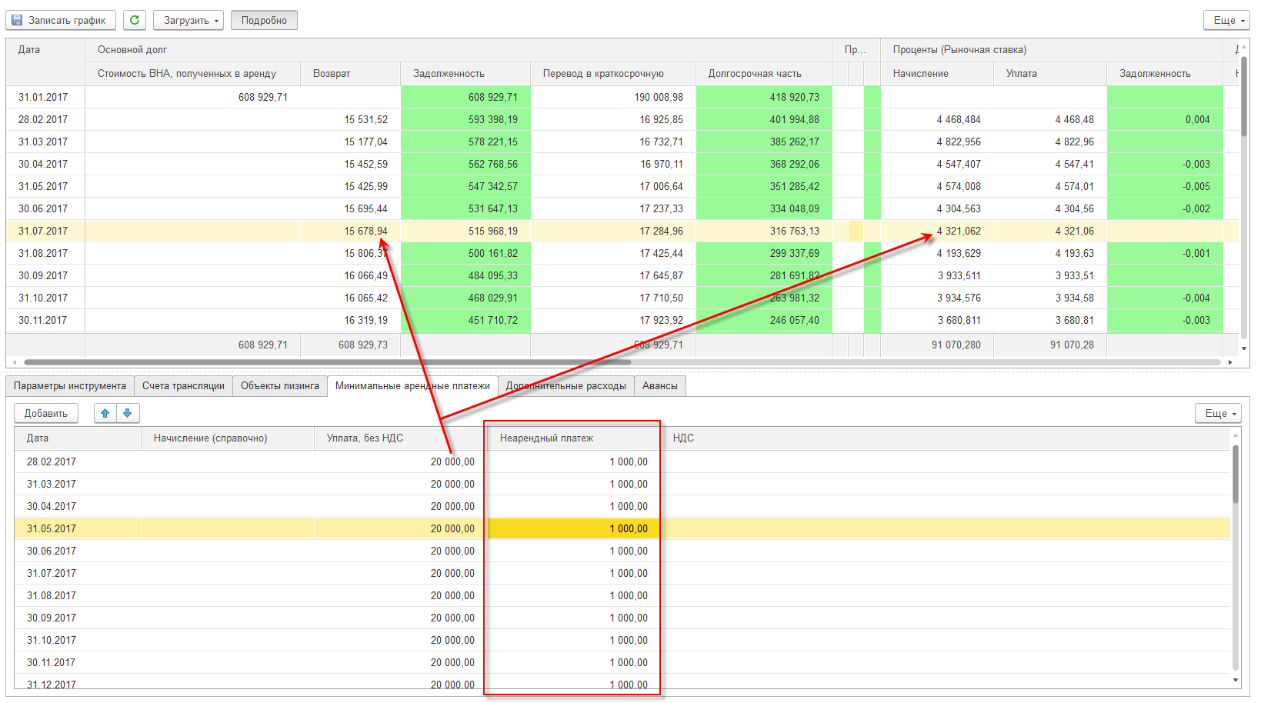
Поддержка IFRS 16 «Аренда»
Отдельная колонка для ввода неарендного компонента в арендном платежей (например, коммунальных платежей)
Неарендный компонент вычитается из суммы платежа, а остаток распределяется на основной долг и проценты
Notes:
На слайде показано поле ввода неарендного компонента в арендном платеже. Неарендный платеж учитывается как расход периода и не включается в расчет суммы обязательства по аренде. Платеж, за минусом неарендного компонента распределяется на сумму погашения начисленных процентов и сумму погашения обязательства по аренде.

Slide 15
Сверка ВГО: работа с порталом сверки
Выяснение причин расхождений
Ознакомление контрагентов с комментариями
Исправление проводкой или повторная загрузка ФСД
Автоматическое списание расхождений ниже порога материальности
да
да
Комментарий стороны А оставлен
Комментарий стороны Б оставлен
Стороны согласны друг с другом и выяснили, кто правит ошибку
Шаблон типовой проводки урегулирования для стандартных причин
да
нет
нет
нет
Индикация просрочки согласования
Установлен флаг «Спор»
Принудительное урегулирование (ручная поправка)
Информирование куратора о проблеме в ходе сверки
Ввод данных
Принятие решения
Урегулирование
Notes:
Портал ВГО является еще одним из инструментов быстрого закрытия, т.к. позволяет существенно сократить время на выверку внутригрупповых расчетов в результате прямого контакта между исполнителями. Однако, не все полностью используют все возможности этого инструмента, в результате чего не происходит существенного сокращения сроков выверки внутригрупповых расчетов, по сравнению со сценарием «до внедрения».
Схема работы с порталом приведена на слайде. Наиболее важной частью работы является не столько сам ввод данных о внутригрупповых расчетов, сколько комментарии исполнителей о причинах расхождений. Портал позволяет автоматизировать работу по согласованию причин расхождений между исполнителями без участия посредника со стороны управляющей компании. Это происходит путем автоматических оповещений исполнителей о наличии расхождений по их обществах и о комментариях в отношении данных расхождений, уже внесенных другими обществами группы.
Целью комментирования расхождений является выявить сторону, которая будет исправлять ошибку, а также способ исправления данной ошибки. В качестве способов исправления может быть не только перезагрузка данных (что длительно), но и ввод типовой проводки по устранению расхождения на основе шаблона. Справочник «Причины расхождений» предусмотренный в системе позволяет заранее подготовить типовые проводки для урегулирования расхождений, в зависимости от их причин – например, проводку связанную с ошибкой в выборе периода отражения операции и проводку, связанную с ошибкой в выборе счета ее отражения.
Когда стороны нарушают сроки проведения сверки или не могут согласовать между собой ответственного за исправление ошибки в процесс вмешивается куратор сверки (сотрудник управляющей компании), который самостоятельно урегулирует такие расхождения или принудительно назначает ответственного за исправление и назначает новые сроки урегулирования такого расхождения. Для этого в системе предусмотрена индикация просрочки согласования, флаг «спор», позволяющий повысить уровень согласования и инструменты ручного урегулирования расхождений.

Slide 16
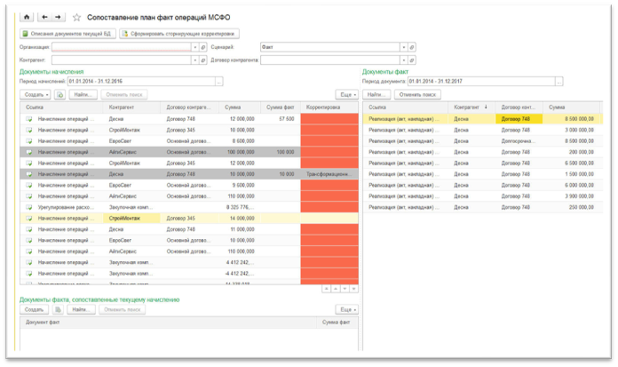
Быстрое закрытие: выверка план/факта по начислениям
Когда период в МСФО закрыт, а в РСБУ еще нет – документы РСБУ введенные после закрытия МСФО транслируются следующим периодом. Сумма исправлений в ранее проведенных документах также транслируется следующим периодом.
В 1С УХ 3.0 разработан инструмент автоматического поиска фактических данных, соответствующих начислениям (accruals) сделанным в прошлых периодах.
Двойное закрытие
Ввод начислений
Пользователю необходимо подтвердить какие документы факта соответствуют текущим начислениям, после чего программа автоматически сторнирует неактуальные начисления или сделает проводку на разницу между планом и фактом
Выверка плана и факта по начислениям
Notes:
Для мониторинга актуальности начислений в системе имеется инструмент сопоставления план-факта по начислениям. Не всегда сделанные начисления требуется сторнировать в следующем отчетном периоде и заменять на фактические данные о расходе. При ежемесячной подготовке отчетности, прежде чем поступят документы, подтверждающие факт может пройти 2 или 3 месяца, в течение которых расход продолжает отражаться в учете по плановой величине.
Окно сопоставления план-факта по начислениям позволяет провести отбор по статье затрат, названию контрагента или другим параметрам и проверить были ли проведены в отчетном периоде фактические расходы, аналогичные сделанным ранее начислениям.
Пользователю необходимо подтвердить, какие документы факта соответствуют текущим начислениям, после чего программа автоматически сторнирует неактуальные начисления или сделает проводку на разницу между планом и фактом. Подтверждение производится путем перетаскивание суммы расхода в левую нижнюю часть экрана.
Такой подход позволяет сопоставлять неравные по сумме начисления, когда одному плановому расходу соответствует несколько документов, подтверждающих факт, а также сопоставлять начисления разных периодов, не последовательно идущих друг за другом. Например, начисления января, февраля и марта и факт апреля (общей суммой за 3 месяца).

Slide 17
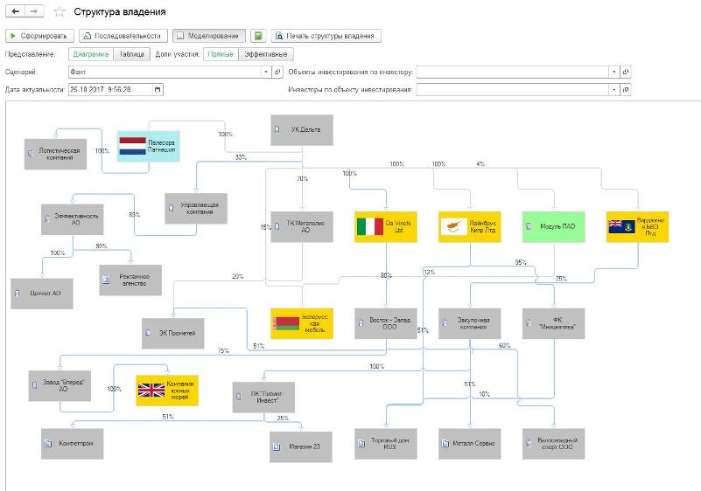
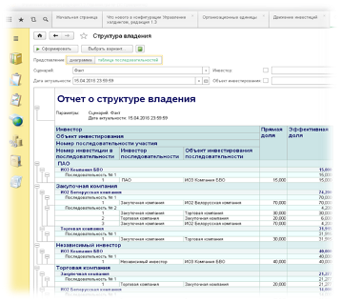
Консолидация данных: периметр консолидации и его изменение
В 1С.УХ автоматически рассчитывается эффективная доля участия для периметра компаний, включающего элементы косвенного и перекрестного владения

Slide 18
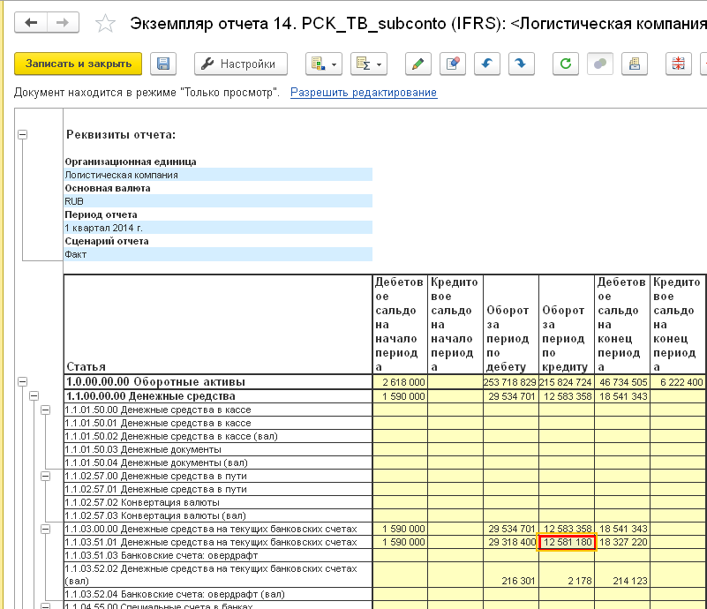
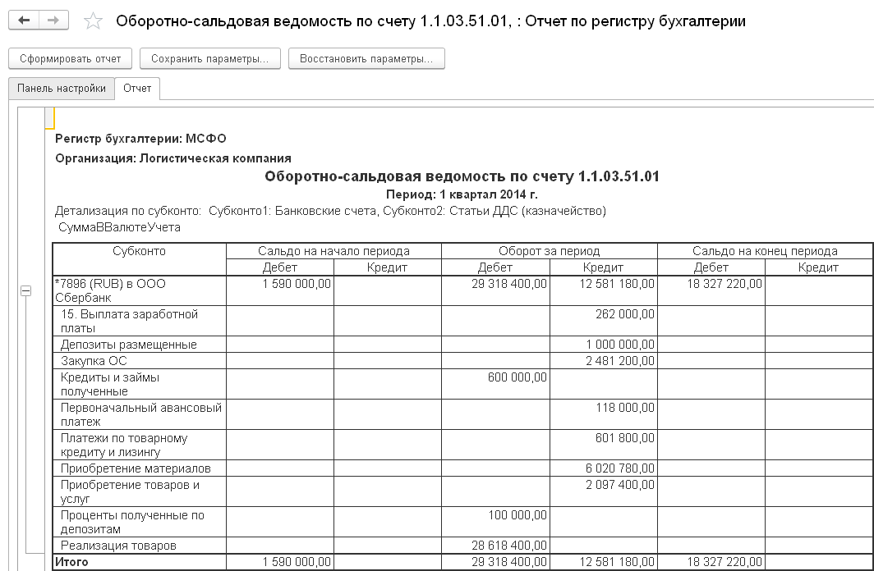
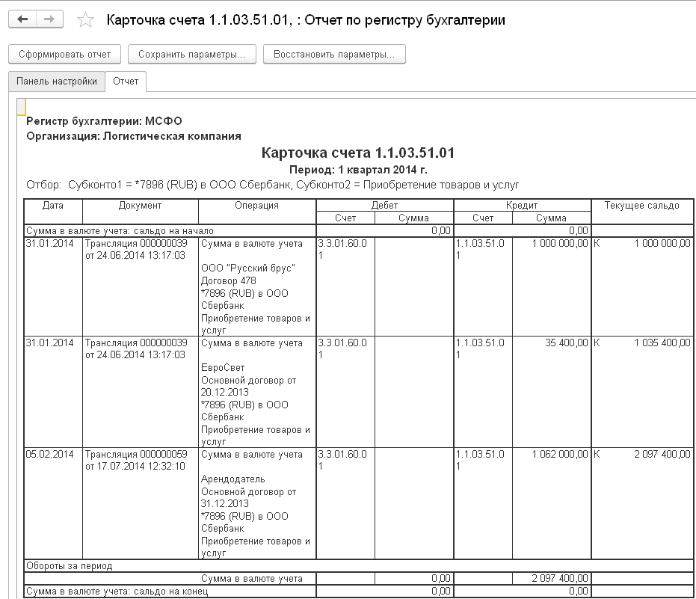
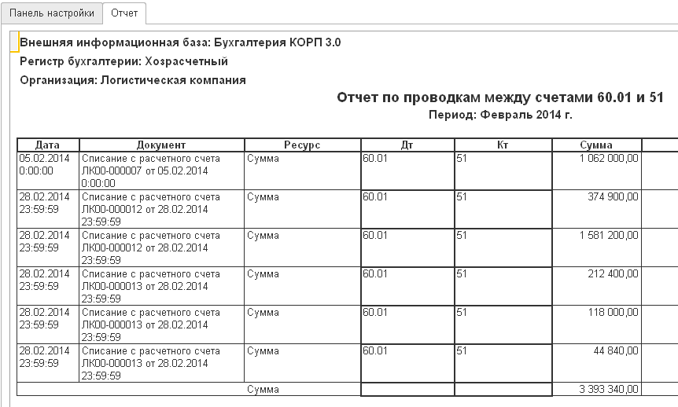
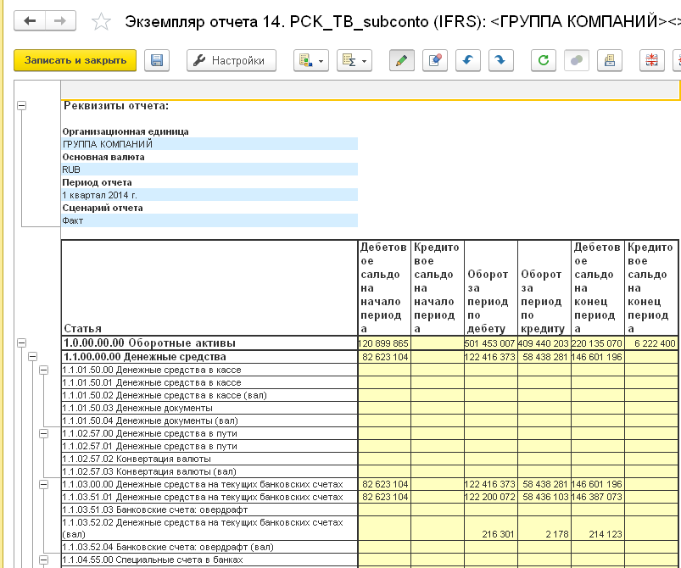
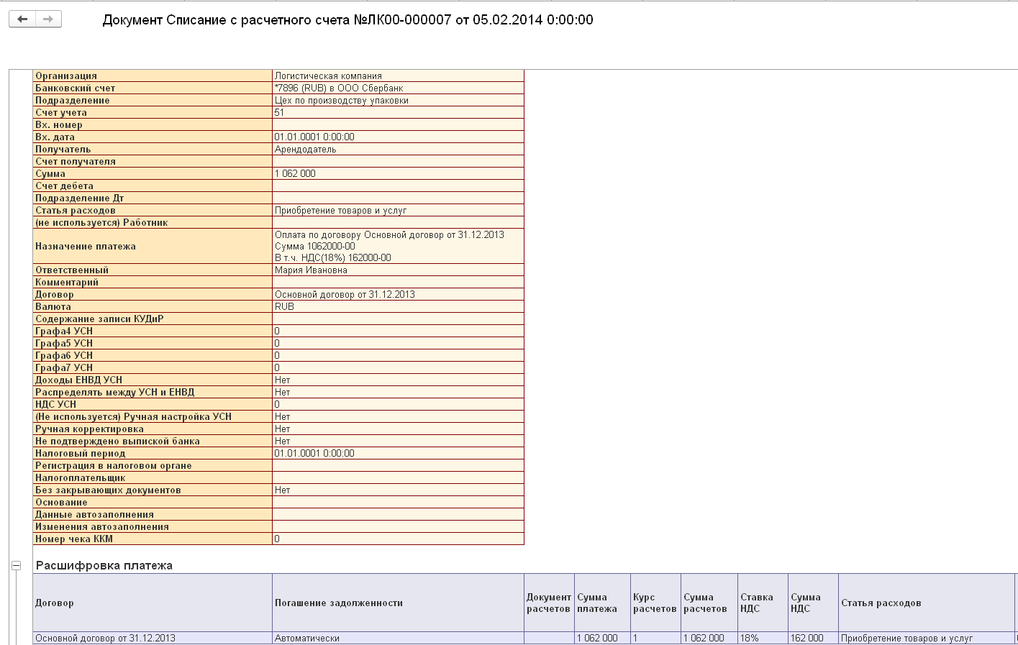
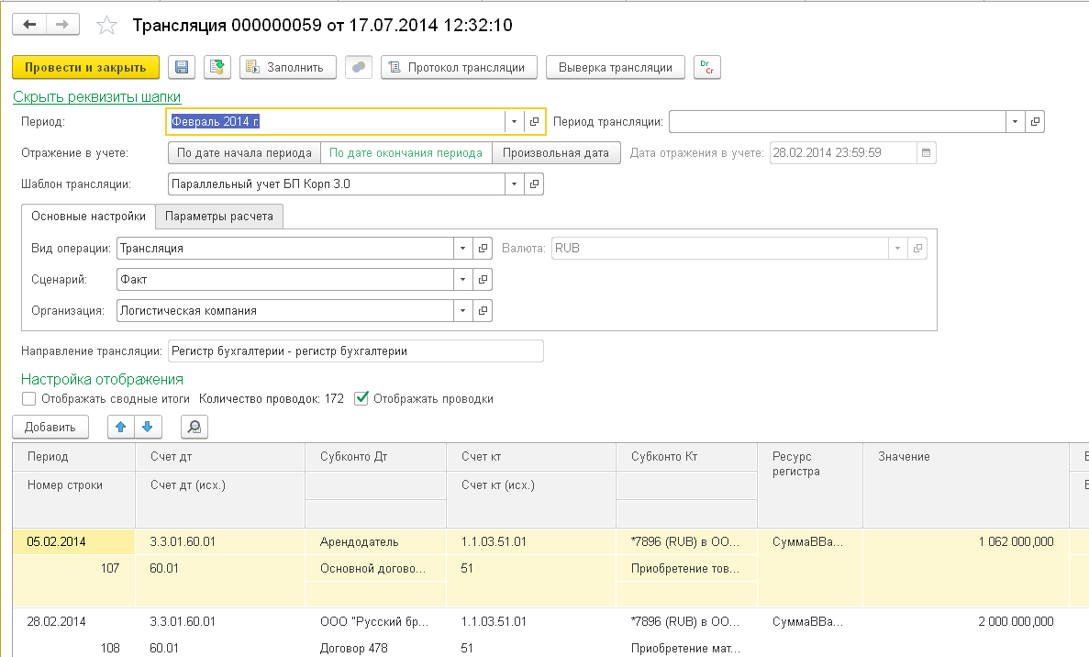
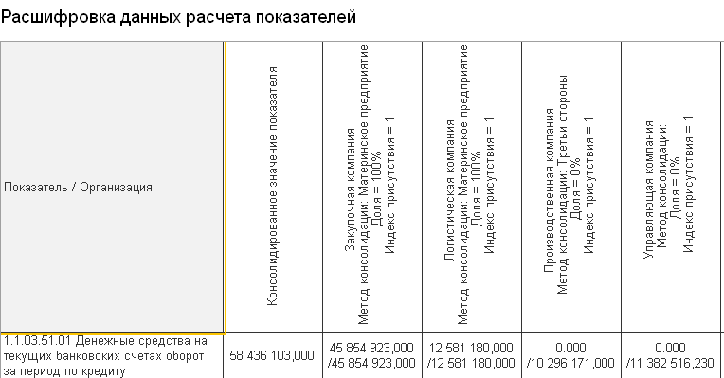
Возможность расшифровки показателей до первоисточника
Консолидирован-ная отчетность
Расшифровка по дочерним обществам
Отчетность по дочернему обществу
Расшифровка показателей отчета
Оборотно-сальдовая ведомость
Карточка счета
Расшифровки до документа внешних информационных баз

Slide 19
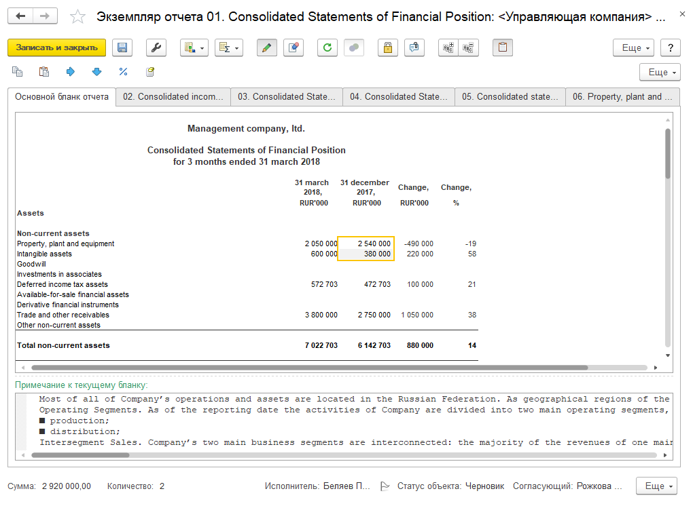
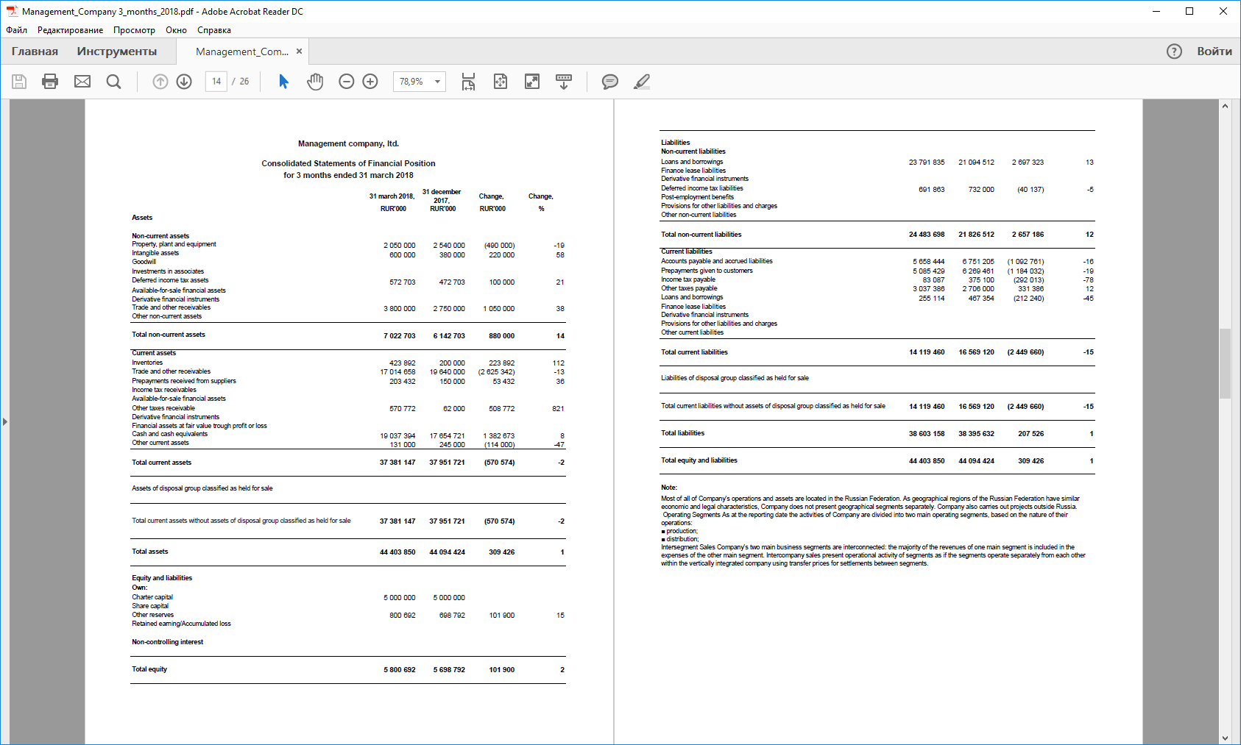
«Последняя миля» финансовой отчетности

Slide 20
Цель и задачи подсистемы управления корпоративными налогами
Цель: минимизация налоговых рисков управления холдингом
Подготовка странового отчета
Подготовка уведомлений об участии в международной группе компаний и их автоматическая отправка
Определение налогового статуса иностранных организаций, формирование перечня контролируемых иностранных компаний и контролирующих лиц
Оценка налоговых рисков международной группы по индикаторам BEPS
Сокращение трудозатрат по подготовке налоговых уведомлений, и налоговой декларации
Ведение структуры владения Холдингом

Slide 21
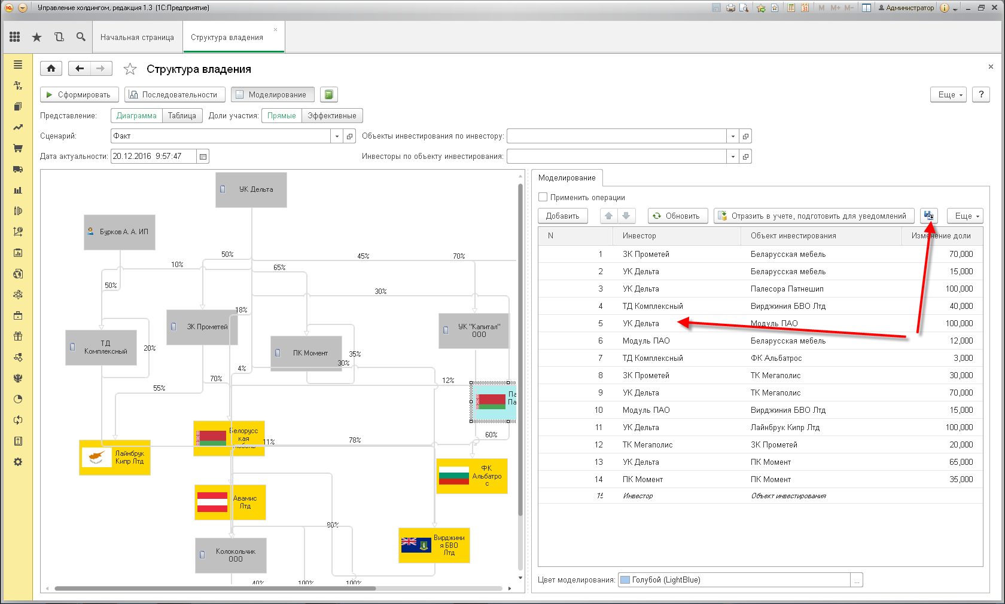
Ведение учета изменений в структуре холдинга
Все участники Группы должны быть зарегистрированы в справочнике организаций
Нужно зарегистрировать независимых инвесторов при их наличии
Структура Группы загружается из Excel через кнопку Моделирование
Notes:
Для формирования структуры владения пользователю необходимо ввести данные о движении инвестиций в организации.
Ввод данных возможен либо через загрузку информации из файла Excel в обработке Структура владения, либо путем создания документов Приобретение /Выбытие инвестиций.
При первоначальном вводе данных рекомендуется загружать сразу группу операций по приобретению и выбытию инвестиций из файла Excel в обработке Структура владения. Для этого необходимо нажать на кнопку Моделирование, а затем создать условную или фактическую запись по приобретению инвестиции.
Затем необходимо создать шаблон файла Excel для загрузки данных. Для этого нужно перейти по кнопке Еще и нажать на кнопку Выгрузить корректировки в файл. В полученный шаблон ввести данные о движении инвестиций. Затем загрузить данные из файла, нажав на закладке Моделирование на кнопку Загрузить операции из файла.
При этом в случае загрузки организаций из файла без указания в нем ИНН, программа автоматически создает в справочнике организационных единиц карточки российских организаций (регламентированных).
Для того, чтобы загруженные данные из режима Моделирование попали в диаграмму структуры владения необходимо отметить флажок Применить операции.
Для того, чтобы загруженные данные из режима Моделирование попали в документы движения инвестиций необходимо нажать на кнопку Отразить в учете, подготовить для уведомлений. В этом случае программа создаст документы Приобретение инвестиций и Выбытие инвестиций на основании загруженных данных.
После создания шаблона пробную запись можно удалить или провести.
Пользователь может воспользоваться сервисом загрузки данных об участии российских организаций в других организациях из Единого государственного реестра юридических лиц (далее - ЕГРЮЛ). Для этого необходимо сформировать диаграмму, выделить мышью российскую организацию по правой кнопке мыши нажать на кнопку Добавить объекты инвестирования из ЕГРЮЛ. Программа автоматически добавить в справочник организационных единиц объекты инвестирования – российские организации. Далее нужно сформировать заново структуру владения.

Slide 22
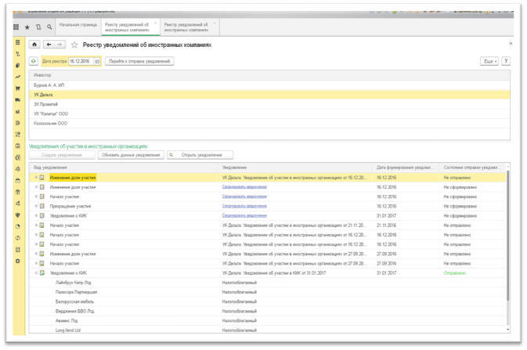
Реестр налоговых уведомлений
Перечень формируется в соответствии с требованиями статей 25.13 и 25.14 НК РФ
Уведомления группируются по инвесторам и видам
Реестр уведомлений формируется на основе информации о КИК, содержащейся в справочнике «Организационных единиц», эффективный процент контроля рассчитывается автоматически
22
Notes:
Программа формирует «Реестр уведомлений об иностранных компаниях», в котором отображается перечень уведомлений об участии в иностранных организациях. Уведомления формируются от имени инвестора-юридического лица. В верхней части реестра отображается табличная часть с перечнем инвесторов. В нижней части реестра отображаются уведомления. Уведомление об участии отображается, если у организации – инвестора имеются доли участия в иностранных компаниях более 10 % или имеются учрежденные им иностранные структуры.

Slide 23
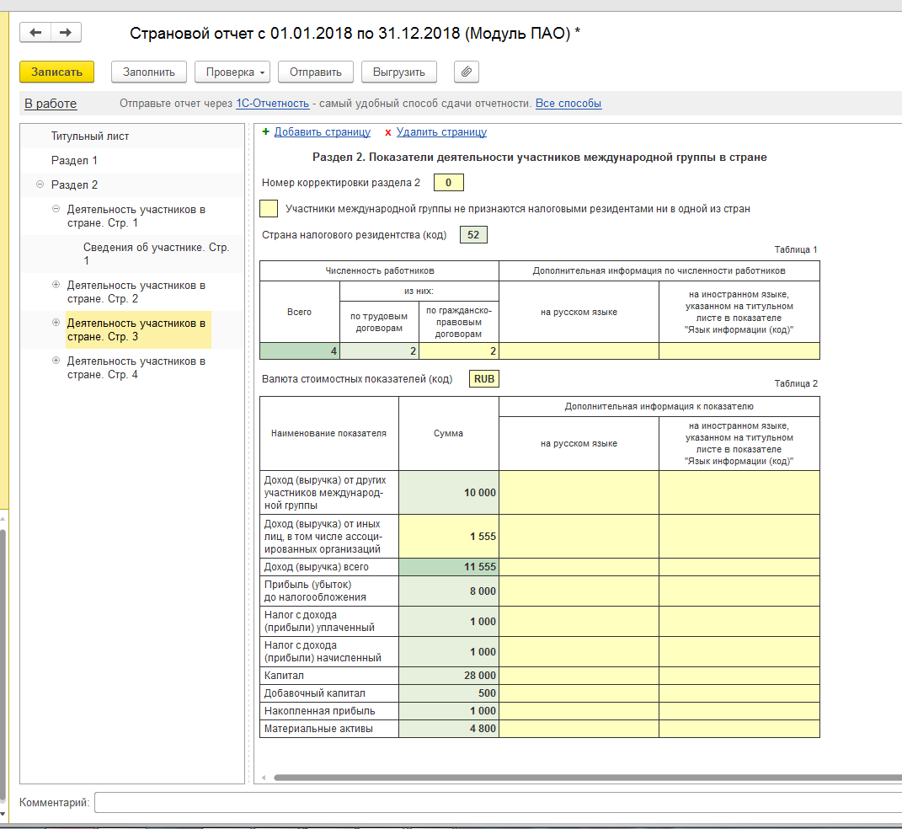
Подготовка странового отчета в 1С Управление Холдингом
Программа 1С Управление Холдингом позволяет
подготовить страновую отчетность с приказом ФНС
Опередить структуру группы и состав отчетных форм для подачи в налоговую инспекцию
Автоматически заполнять и передавать соответствующую форму отчета в налоговую инспекцию
Notes:
Уведомления об участии в международной группе компаний и Страновой отчет заполняются автоматически на основе информации об организационных единицах (адрес, местоположение, инвесторы, ИНН и прочая информация), введенных в справочнике Организационные единицы, а также форм сбора показателей странового отчета.

Slide 24
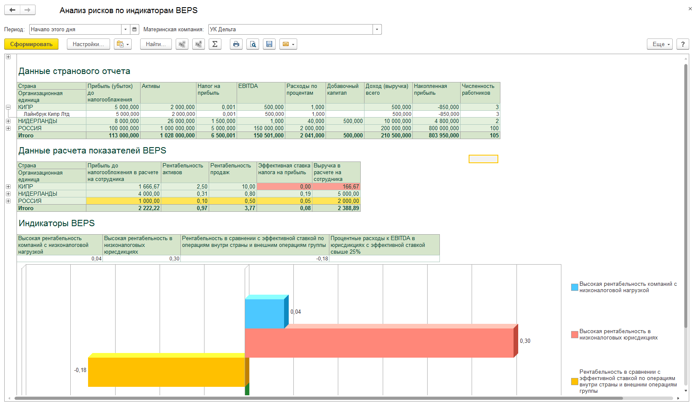
Оценка налоговых рисков при помощи индикаторов BEPS
Налоговые риски в 1С:Управление Холдингом можно оценивать по совокупности индикаторов на интерактивных дашбордах
Выявлены юрисдикции со значительной прибылью, но незначительной бизнес-активностью (объем активов, выручка)
Риск: Прибыль могла быть смещена от юрисдикции, где происходит основная хозяйственная деятельность
Другие возможные причины: значительный износ материальных активов или не отраженные в отчетности нематериальные активы
Notes:
Программа позволяет формировать сводный аналитический регистр по странам, на основе которого происходит сравнительный анализ деловой активности компаний, зарегистрированных в низконалоговых и высоконалоговых юрисдикциях. Например, существуют компании, зарегистрированные в юрисдикциях со значительной прибылью, но незначительным объемом активов.
Наличие компаний с незначительным объемом активов и значительной прибылью может свидетельствовать о наличии налогового риска, связанного с намеренным выводом прибыли из юрисдикции, где происходит основная деятельность. Однако это может быть объяснено и другими причинами – например, значительным износом материальных активов в этой юрисдикции или наличием не отражаемых в отчетности нематериальных активов, генерирующих прибыль (бренд, сайт и т. п.). Поэтому налоговые риски необходимо оценивать по совокупности индикаторов.
Отклонения по основным показателям, характеризующим деятельность компаний в разных странах, маркируются цветом. Например, если в какой-либо юрисдикции прибыль до налогообложения в расчете на одного сотрудника существенно выше, чем в остальных, то этот показатель будет маркирован цветом.

Slide 25
Дата и место проведения мероприятия
МСФО и корпоративные налоги в 1С:Управление Холдингом ERP
Спасибо за внимание!
Докладчик Должность

